Slide 1

Память

Slide 2

Определение памяти
Память - способность мозга сохранять информацию и воспроизводить ее при необходимости спустя какое-то время.

Slide 3
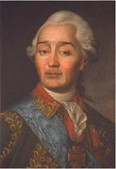
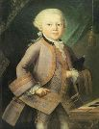

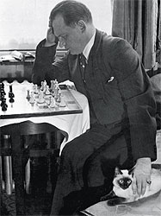

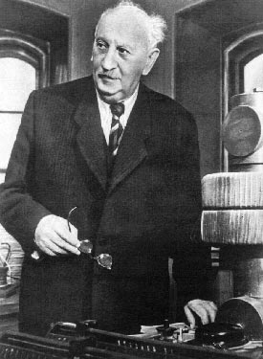
Рекорды памяти
Наполеон
А.В. Суворов
Моцарт
Академик А.Ф. Иоффе
А.А.Алехин
Л. С Пушкин

Slide 4
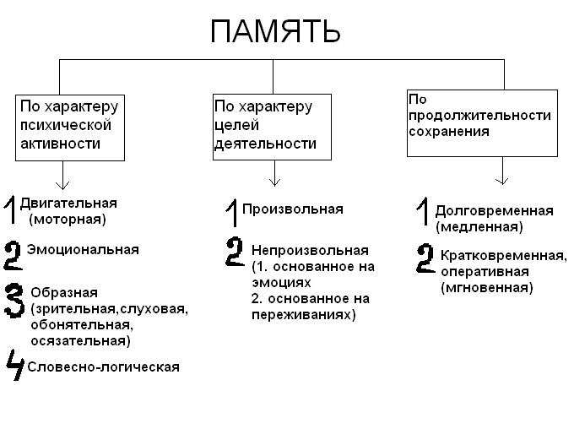

Slide 5
Объём запоминаемой информации зависит от способа её получения
Речевой 15%
Зрительный 25%
Оба вместе 65%

Slide 6
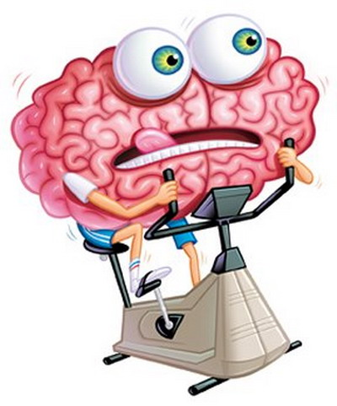
Сочетание разных видов памяти ради одной цели
Многие учат таблицу умножения, переписывая
и проговаривая ее про себя.
Тогда работают все три вида
памяти: моторная (пишем и
запоминаем), зрительная (запоминаем то, откуда переписываем) и слуховая
(заучиваем на слух).

Slide 7


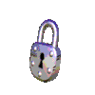


Экспресс-диагностика
Сколько предметов вы запомните за 1 минуту?

Slide 8
сено
тротуар
ключ
столетие
самолет
фильм
поезд
аромат
картина
Карпаты
месяц
Гималаи
певец
неподвижность
радио
календарь
трава
мужчина
перевал
женщина
автомобиль
абстракция
сердце
вертолет
букет

Slide 9
Результаты теста:
6 баллов и меньше. Ваша память (в первую очередь зрительная) не в лучшем состояний. Но это вовсе не безнадежно — займитесь регулярными упражнениями по тренировке памяти, например чтением книг, запоминанием текстов и т. д. Помогает и счет в уме. Употребляйте витамины. При случае посоветуйтесь с врачом или психологом об индивидуальных методах профилактики забывчивости.

Slide 10
7-12 баллов. Память у вас не так уж плоха, но вы, видимо, не умеете сосредоточиться, а это всегда мешает запоминанию.
13-17 баллов. Результаты ваши вполне приличны, и вы можете рассчитывать, что в большинстве случаев память вас не подведет.

Slide 11
18-21 балл. Отличный результат, который доказывает, что у вас незаурядная память. Вы можете заставить себя сосредоточиться, следовательно, обладаете достаточной волей. За память свою не беспокойтесь.
Свыше 22 баллов. У вас прекрасная, если не сказать, феноменальная, память!

Slide 12
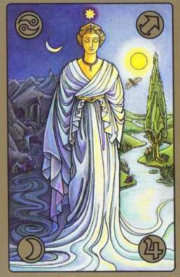
Мнемозина –Богиня памяти
В греческой мифологии была богиня – Мнемозина, жена Зевса, мать девяти муз. Греки почитали её, поэтому и искусство запоминания назвали её именем. Мнемотехника уходит своими корнями в глубокую древность, насчитывает как минимум 2 000 лет.

Slide 13
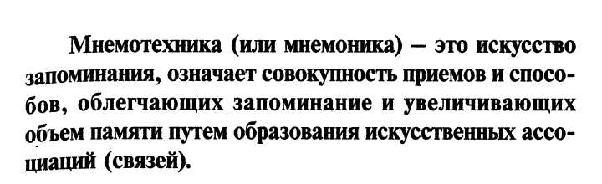
Искусство запоминания (мнемотехника)

Slide 14


Учись запоминать!
М Н Е М О Т Е Х Н И К А
Вспомни порядок следования цветов в спектре.
Ответ. Каждый Охотник Желает Знать,
Где Сидит Фазан
Вспомни с помощью какого шуточного выражения можно запомнить определение биссектрисы.
Ответ. Биссектриса – это такая крыса, которая
бегает по углам и делит их пополам.

Slide 15


Учись запоминать!
М Н Е М О Т Е Х Н И К А
Запомни величину «пи» ( 3,1416) с помощью предложения: «Что я знаю о кругах», где количество букв в каждом слове равно соответствующей цифре.
Легко запомнить формулу воды.
«Сапоги мои того, пропускают Н2О».

Slide 16

чтобы память не подводила
Старайся не переутомляться.
Больше бывай на свежем воздухе. Подойдёт любая погода.

Slide 17



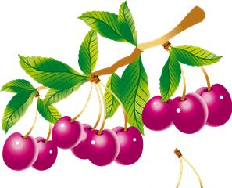


чтобы память не подводила
Старайся употреблять в пищу больше фруктов
Меньше ешь солёного и сладкого
Не употребляй алкоголь
и не кури

Slide 18

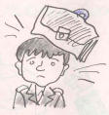
чтобы память не подводила
Старайся не получать
травм головы
Для этого не участвуй
в драках!

Slide 19
Памятка «Как улучшить память?»
1. Постановка цели.
2. Использование разнообразного наглядного материала.
3. Использование логической организации материала.
4. Правильная организация процесса заучивания.
- Заучивай и повторяй небольшими дозами.
- Лучше учить по одному часу семь дней, чем семь часов подряд в один день. Выучить лучше заранее, а накануне только повторить.
- После математики учи историю, после истории – химию, после физики – литературу: память любит разнообразие.
- Начинай повторять до того, как материал начал забываться.
- Как можно быстрее, не дожидаясь полного заучивания, старайся воспроизвести, закрыв книгу.
5. Включение в процесс запоминания всех видов памяти.
6. Воспроизведение заучиваемого материла вслух.
7. Применение мнемотехнических приемов.

Slide 20
Вывод
Резервы памяти безграничны
Тот, кто встанет на путь бесконечного внутреннего совершенствования, добьётся всех желаемых результатов.
Комбинируя возможности «чистой» памяти и мнемотехники, бесспорно, можно сделать память надёжнее.
Ты можешь влиять на свою успешность!!!
Этот путь открыт для каждого из нас!!!

